Slide 1
Informe del avance de actividades
Dirección de Participación Ciudadana
Diciembre 2020

Slide 2
Solicitudes de mecanismos de participación ciudadana
Solicitud Zapopan: 22 de octubre de 2020. Se remitió acuerdo administrativo de Secretaría Ejecutiva requiriendo al Consejo Municipal para dar respuesta.
Solicitud Tlaquepaque: Octubre 2020. Sala Regional TEPJF confirma sentencia del Tribunal Electoral Local donde se revoca resolución del IEPC y declara improcedente.
Solicitud Iniciativa Popular “Sin Cuotas ni Cuates”: 30 de octubre 2020. Consejo General determina que sí cumple con los requisitos y ordena que una ve que se constate que el Consejo Estatal de Participación Ciudadana y Popular esté en funciones se remita.

Slide 3
Procesos o Proyectos 2020
Gestión de mecanismos de participación ciudadana
Formación de Ciudadanía Activa
Vinculación Estratégica de Participación Ciudadana
Vinculación con Jaliscienses en el extranjero
Preparación de actividades Proceso Electoral

Slide 4
Gestión de Mecanismos de Participación Ciudadana
Meta POA 2020 | Meta 2020
11 cursos o charlas realizadas sobre mecanismos de participación ciudadana a funcionarios u OSC | Se realizaron 8 cursos o charlas sobre mecanismos de participación. (CPS, Comité de Fomento, Gobierno Guadalajara) Se publicó protocolo de asesoría y se está actualizando material de capacitación.
100% de acciones de socialización realizadas | Actualización de micrositio, videos de socialización de mecanismos y fichas para medios de comunicación sobre mecanismos
Caja de Herramientas de Participación Ciudadana (Material impreso) | Se imprimieron 1500 ejemplares de la Guía Ciudadana para la Activación de Mecanismos de Participación Ciudadana
Plataforma Dialoga Jalisco (Publicación de Plataforma) | Está en su etapa final de instalación del código, no se logró instalar en 2020
Atención de solicitudes de mecanismos de participación (100%) | Se atendieron al 100% las solicitudes presentadas (3) y las asesorías solicitadas
Protocolo de Participación Ciudadana (Publicación de Protocolo) | Se terminó Protocolo y se envió a consejeros de comisiones para su aprobación.

Slide 5
Guía ciudadana para la activación de mecanismos

Slide 6
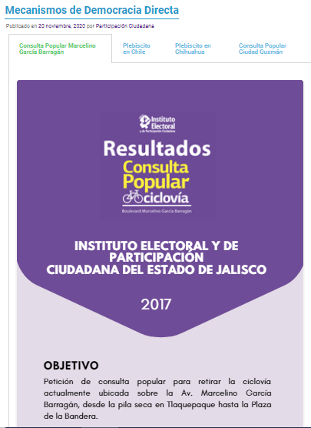
Micrositio participación ciudadana

Slide 7
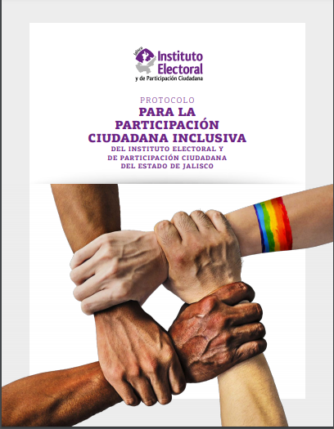
Protocolo participación ciudadana inclusiva

Slide 8
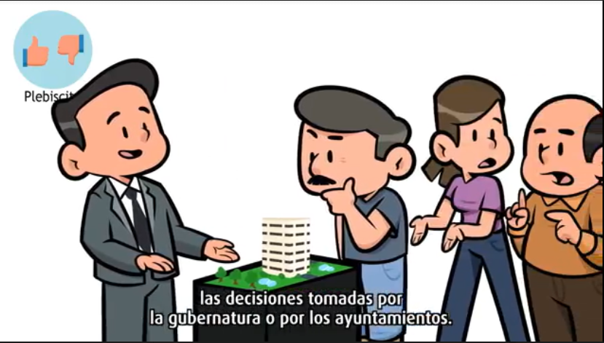
Videos sobre mecanismos
https://drive.google.com/drive/folders/1rAxt1QmxKiMjPsj2iEWsLOFCxreDtQTi

Slide 9
Formación de Ciudadanía Activa
Meta POA 2020 | Meta 2020
Diplomado Virtual en Participación Ciudadana UDG-Virtual (60 egresados) | Se realizó Diplomado y se admitieron a 67 estudiantes. Se publicarán en micrositio los mejores proyectos finales como prácticas de referencia
Colaboración y participación en 3 espacios de reflexión (LID, Evento Futuro del voto y FIL) | Se colaboró en el LID, se co-organizó el foro sobre el Futuro del Voto y el IEPC no tuvo presencia en la edición FIL 2020
Concurso de Debate Universitario | No se realizó por pandemia COVID 19
Publicación de Índice de Participación Ciudadana en Jalisco | Se encuentra a un 85% el trabajo de construcción del Índice en conjunto con la RAGA. Se socializó avance en SOMEE
Jornadas “Soy Demócrata” en Conalep (16 jornadas) | Se realizaron 20 jornadas 40 alumnos liberaron su servicio social con 14 proyectos de participación ciudadana
Hackathon (20 participantes) | Se diseñó convocatoria y se pospuso para enero 2021
Concurso Participación Ciudadana y COVID | Se realizó concurso y se publicaron extractos de los proyectos en micrositio

Slide 10
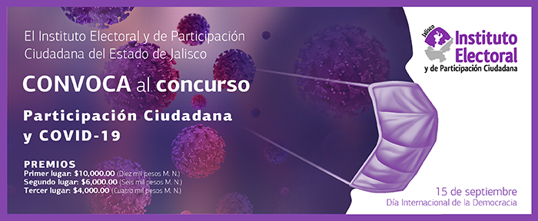
Concurso COVID

Slide 11
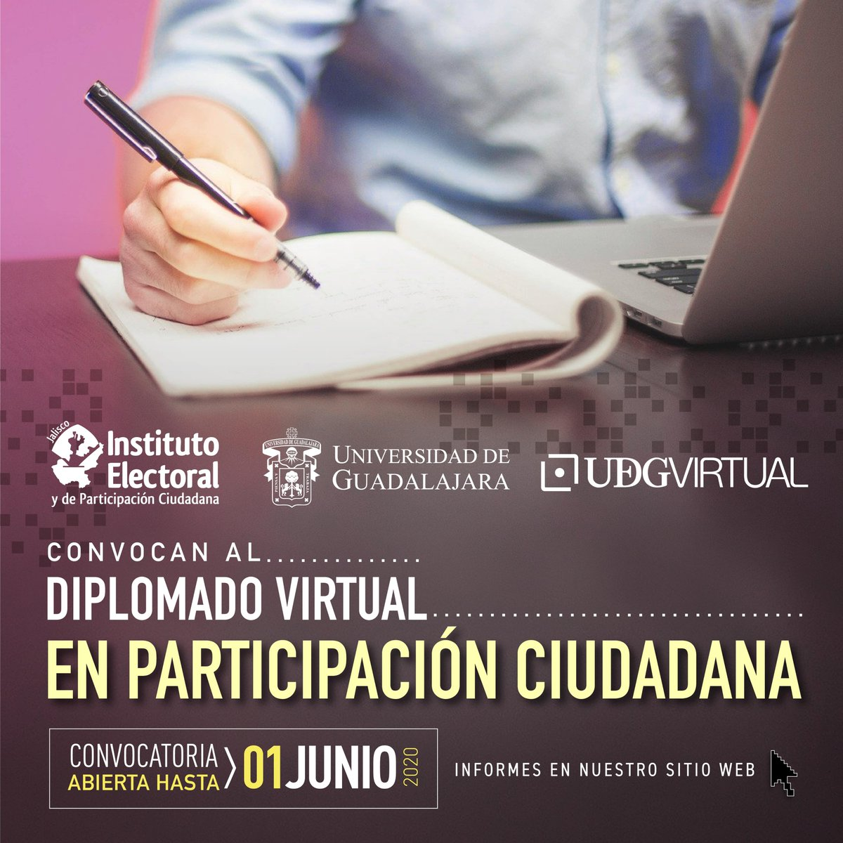
Foros y diplomado

Slide 12
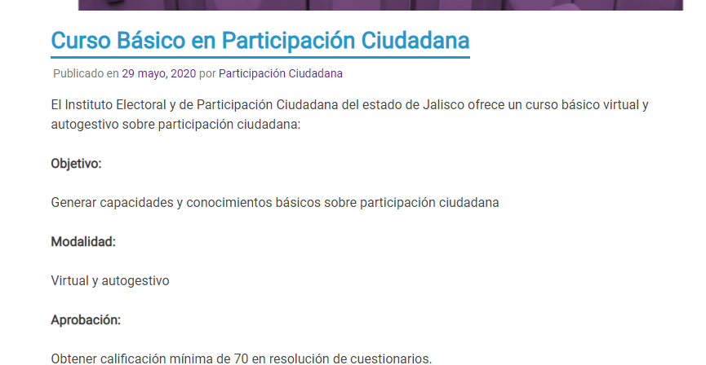
Curso en línea autogestivo

Slide 13
Vinculación Estratégica de Participación Ciudadana
Meta POA 2020 | Meta 2020
Fortalecimiento Red por la Participación Ciudadana (Vínculo con 25 OSC) | Se realizó vinculación con OSC a través del Comité de Fomento, se realizaron asesorías y se entregaron Guías Ciudadanas de Mecanismos. Además se mantuvo contacto con difusión de convocatorias y este material a la red, donde se encuentran 15 OSC.
Firmas de convenio con organismos, agencias o instituciones afines al tema. (1) | Se firmó convenio con el CPS. Se dio continuidad a la adhesión del OIDP y se participó en el concurso internacional de buenas prácticas en PC 2020 con el Tablero Electoral Se inició vinculación con IDEA para intercambiar información e implementar proyecto de buenas prácticas nacionales en materia de participación ciudadana.
Vinculación con Red Académica de Gobierno Abierto | Se realizó vinculación a través del proyecto del Índice
Participación en Sistema de Participación Ciudadana, Comité de Fomento y Gobierno Abierto | Se participó en 100% de sesiones del Comité de Fomento Se inició vinculación con Secretariado de Gobierno Abierto

Slide 14
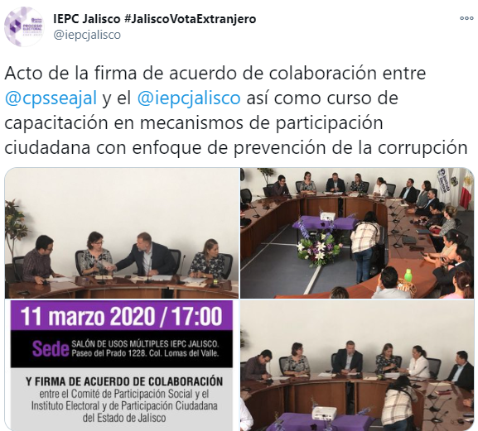
Convenio con CPS

Slide 15
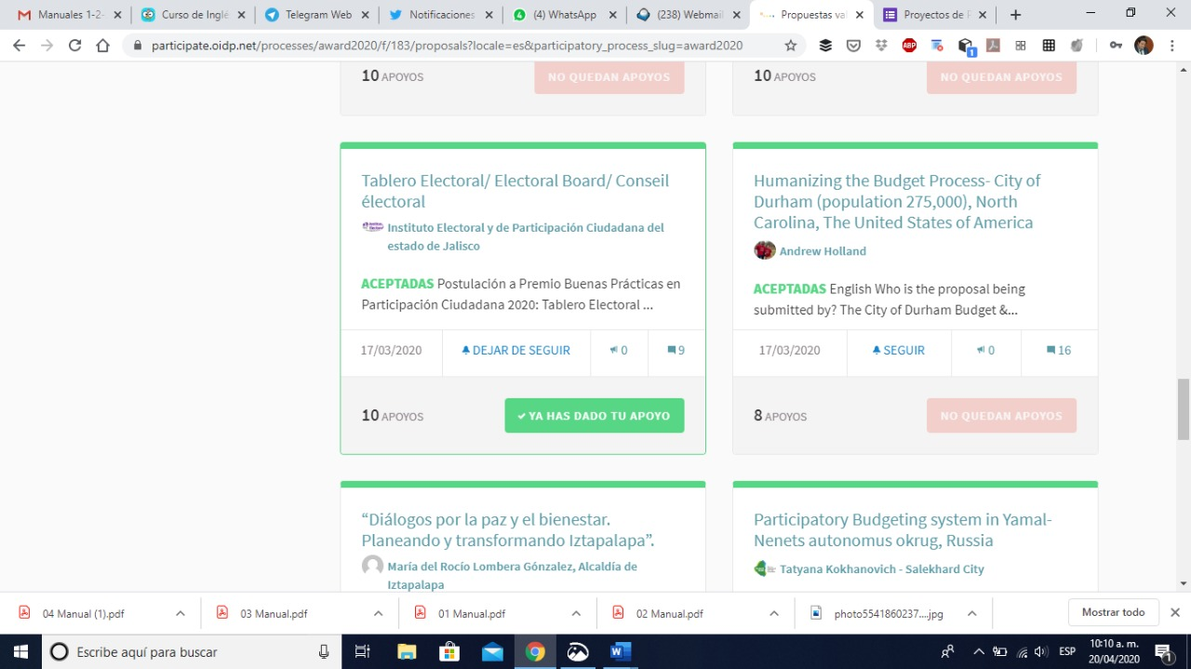
Participación concurso oidp

Slide 16
Vinculación Jaliscienses en el Extranjero
Meta POA 2020 | Meta 2020
Acciones de comunicación con federaciones(4) | En seguimiento a Estrategia de Promoción y Vinculación se han realizado 5 sesiones informativas con líderes y federaciones
Propuesta de mejora para el voto desde el extranjero | Se coadyuvó a la coordinación de la participación de migrantes en el segundo simulacro Se emitió propuesta de mejora de la plataforma para el voto desde el extranjero
Jornadas de Visitas con bajo contacto a municipios expulsores (4 visitas) | Se realizaron visitas de bajo contacto a 10 municipios en seguimiento a Estrategia de Promoción y Vinculación Se imprimió material promocional.

Slide 17
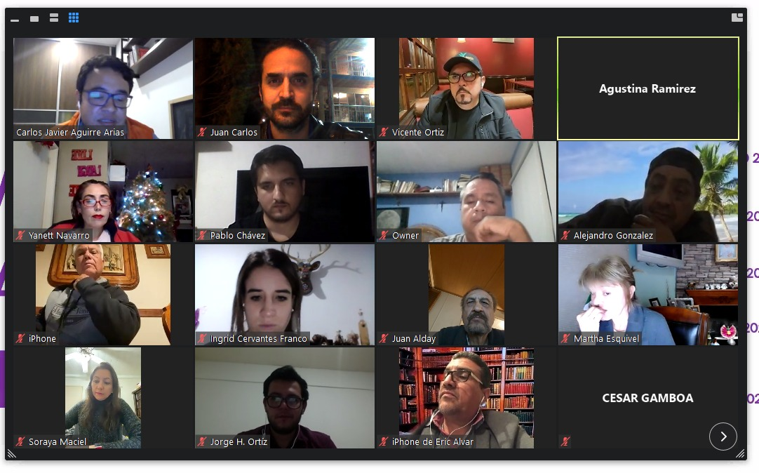
Sesiones informativas

Slide 18
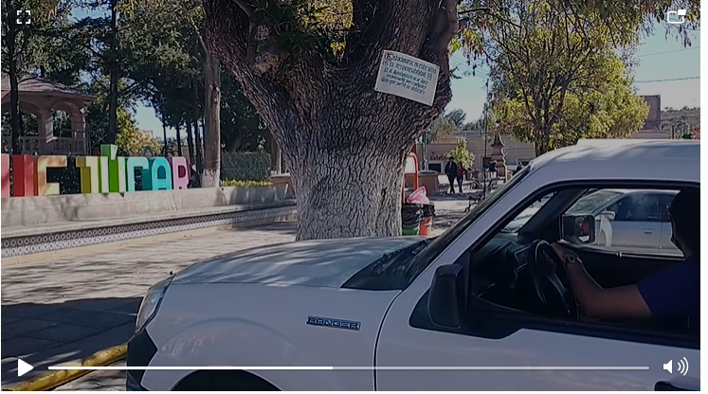
Visitas de bajo contacto

Slide 19
Preparación de Actividades de Proceso Electoral
Meta POA 2020 | Meta 2020
Análisis y propuesta de mejora de Tablero Electoral | Se realizó diagnóstico en línea y se diseñó propuesta de mejora que se está trabajando con la Dirección de Informática
Análisis y propuesta de mejora de Jornadas Voto Joven Informado | Se realizó diagnóstico en línea. Se tomó en consideración Focus Group de Estudio de la Participación de la Juventud realizado por el IEEQ Se realizó propuesta de mejora y se está trabajando en contenido
Diseño de Plan General de Actividades para Promover la Participación Ciudadana en el Proceso Electoral | Se propusieron 9 acciones de promoción del voto en POA 2021 Se tiene primer borrador de Estrategia Integral de Participación Ciudadana en el Proceso Electoral trabajada con acciones de direcciones de educación cívica, género y comunicación social. Se iniciaron trabajos de coordinación con el INE Se hizo mapeo de secciones con menor participación ciudadana

Slide 20
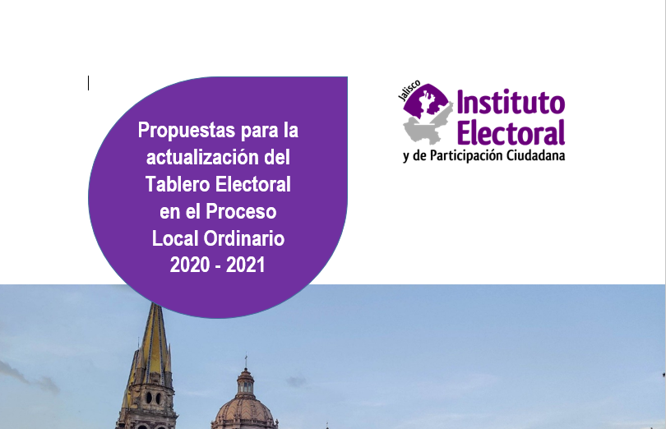
Propuesta mejora tablero electoral

Slide 21
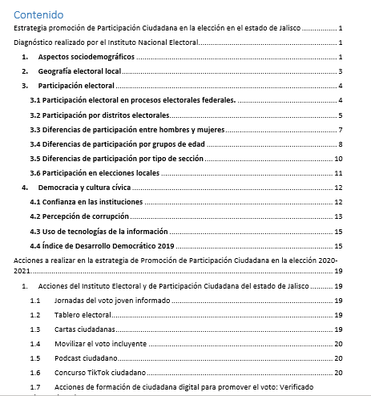
Borrador estrategia integral

Slide 22
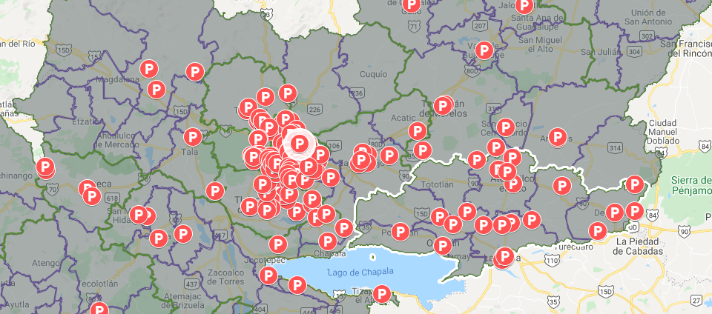
Mapeo de secciones con participación menor a 50%

Slide 23
Preparación de Programas 2021
Contenido para programas de formación de ciudadanía digital
Trabajos de gestión y diseño de contenido para el Centro de Capacitación en material electoral

Slide 24
Actividades varias
Primer meta SPEN 2021
Cursos de prevención de la violencia política

Slide 25
Actividades varias
Coadyuvar en registro de partidos y agrupaciones políticas
Cursos de profesionalización del SPEN

Slide 26
Gracias
Diciembre 2020

